Slide 1




ПО #СмотриРемонт
Лямзина Мария
Мельников Кирилл
Дунаев Олег

Slide 2

Научно-техническое решение
                В настоящее время существует проблема с выбором вида ремонта в новостройках.
                Большинство людей не устраивает базовый ремонт от застройщика. А застройщики стали получать меньше прибыли. Ожидания людей не совпадают с реальностью.
                Проблема решается созданием ПО для VR-очков, где будут предложены и показаны виды ремонта на любой вкус.
                ПО #СмотриРемонт
2

Slide 3
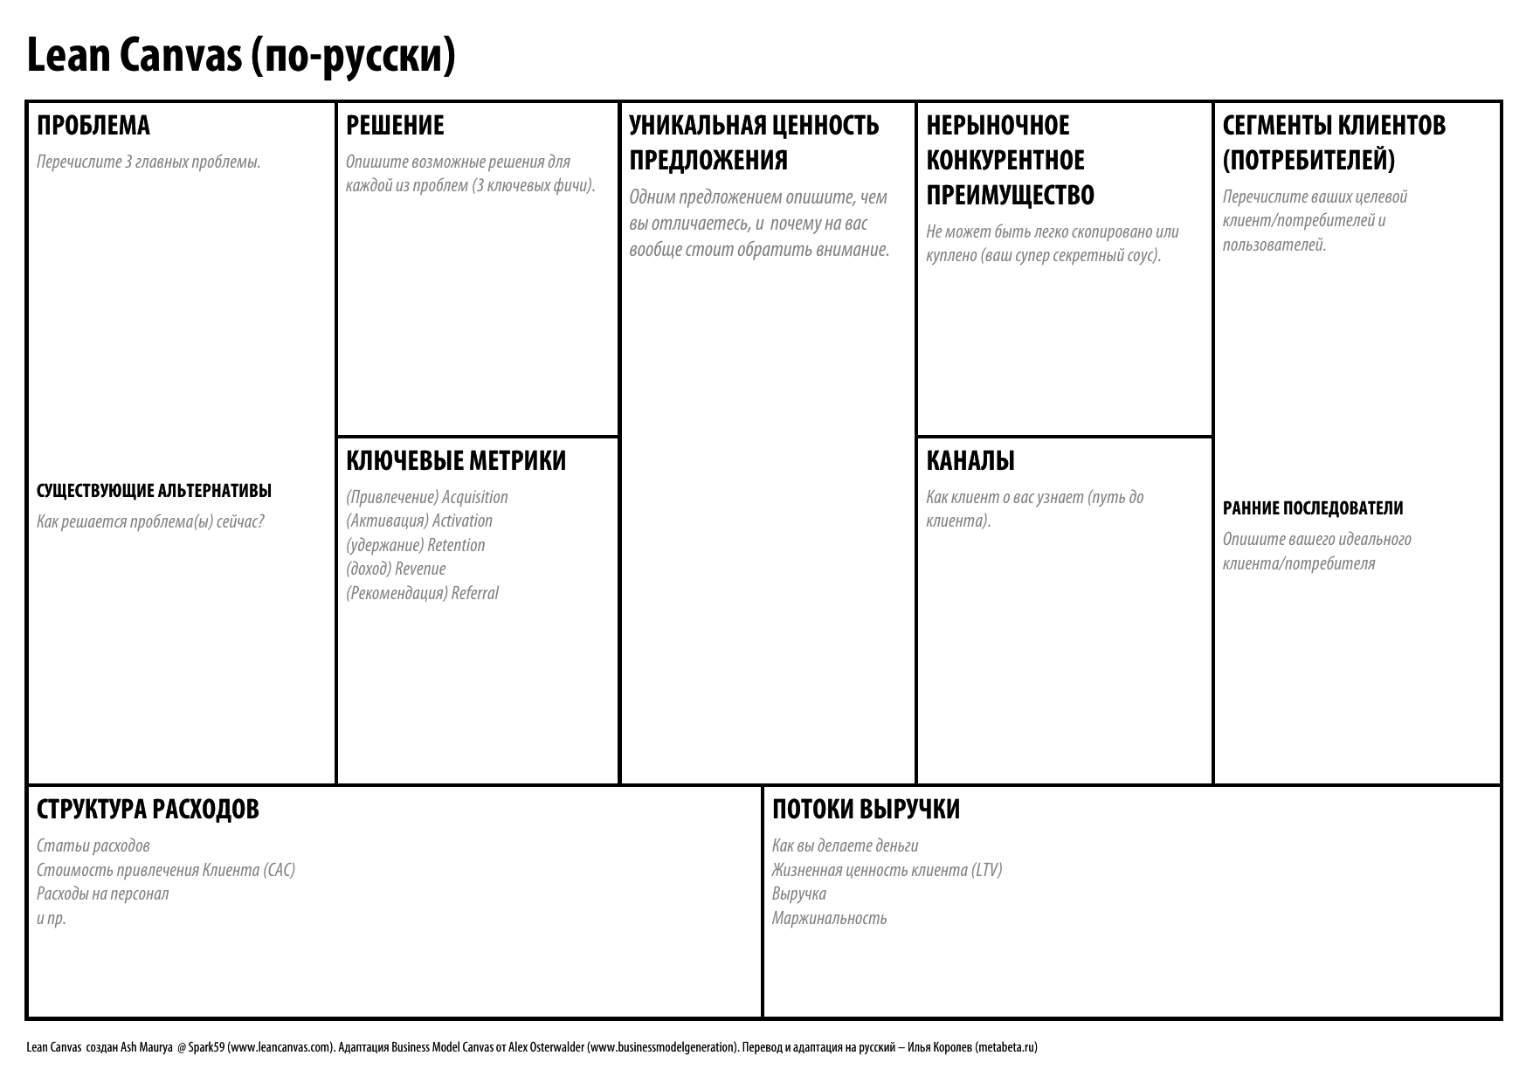
Бизнес-модель
Застройщик заинтересован в удержании и привлечении клиентов, продаже дополнительных услуг в виде готового ремонта. К сожалению, на сегодняшний день большое количество людей отказываются от услуг ремонта застройщиком и предпочитают нанимать специализированных дизайнеров.
Программное обеспечение "#СМОТРИРЕМОНТ" для VR-очков, которое позволит клиенту застройщика подобрать индивидуальный вид ремонта, удовлетворяющий всем его потребностям.
Предоставление возможности просмотра и изменения вида ремонта, в том числе индивидуального, в режиме реального времени
1) Команда обладает необходимыми навыками в области программирования VR/AT проектов 2) Наличие партнеров в сфере строительных работ ‚дизайна 3)Мощность высокопроизводительное оборудования
1)Для сегмента B2C Соц-сети: VK - группа с новостными статьями, с возможностью обсуждения, акции за активности. Telegram - сообщества с предоставлением информации о проекте, различные активности, фото - видео контент, новостные истории. Реклама - баннеры с информацией о застройщиках 2)Для сегмента B2B Создание сайта, содержащего основную информацию о проекте и продукте Посещение конференций - форумов , связанных с компаниями застройщиков
3

Slide 4
Основные конкуренты
 | Скорость отображения меньше 20 мм/сек | Возможность в реальном времени менять VR объекты | Совместим со всеми VR очками | Дорогая подписка
#СмотриРемонт | Да | Да | Да | Нет
Twinmotion | Нет | Нет | Да | Да
Revizto | Нет | Да | Нет | Да
IrisVR | Нет | Нет | Да | Да
4

Slide 5
1
Дополнительная информация
Разработка прототипа
2
3
Реализация стратегии и продаж
                1)Февраль 2024: Разработка прототипа ПО.
                2) Март 2024: Тестирование ПО.
                3) Апрель 2024: Доработка финальной версии продукта.
                4) Май 2024 : Реализация стратегии и продаж.
                5) Июнь - Август 2024: Заключение первых договоров с застройщиками.
                6) Сентябрь 2024: Внедрение ПО.
                7) Сентябрь 2024 - ∞: Сопровождение ПО.
4
Внедрение ПО
Сопровождение ПО
6

Slide 6

Дополнительная информация
5

Slide 7


СПАСИБО!
КОНТАКТЫ
Мария: 8 908 486 30 29
2510maria2002@gmail.com
Кирилл: 8 963 128 62 72
kirill173.km@gmail.com
Олег: 8 908 483 64 59
oleg.dunaeff@yandex.ru

